Slide 1
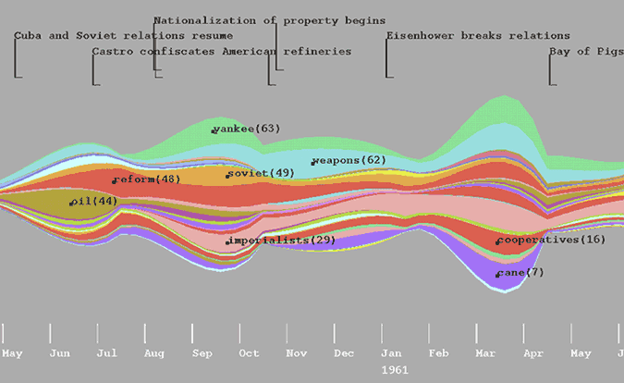
viz tank [a repository of data/info/knowledge visualisation solutions]
ThemeRiver : variation sur le thème de la frise chronologique, orienté « données massives »
ThemeRiver: Visualizing Theme Changes over Time
Havre et al. (2000)
Analyse de contenus textuels
<www.ifs.tuwien.ac.at/~silvia/wien/vu-infovis/references/havre-ieeeinfovis00.pdf>
J.Y. Blaise, I. Dudek

